Slide 1
Lønner behandling av narkotikaavhengige seg?
Professor John E. Berg PhD
Psykiater og sosialøkonom
Høgskolen i Oslo / Blakstad sykehus

Slide 2
Narkotikaavhengige
Det er personen når bruken gir store problemer i fungering sosialt, i arbeid og dels for helsen
Andre avhengige av rusmulige substanser finnes også
  Alkohol
  Sigaretter
  Sjokolade
  De tas ikke opp i dag
  Lønnsomhetsbegrepet må jeg si litt om først

Slide 3
Lønnsomt? hvis ja, for hvem ?
Misbrukeren selv
Familien
Samfunnet
og
Når kommer gevinsten ?
På hvilket budsjett ?

Slide 4

Må rehabiliteringen være lønnsom ?
Staten kan velge aktiviteter som ikke er lønnsomme
Da begrunnes ressursbruken med sosiale eller moralske argumenter
  OL på Lillehammer
  Omsorgen for psykisk utviklingshemmede
  Likeverdige offentlige tjenester landet rundt
Picasso: Absinth-drikkersken

Slide 5
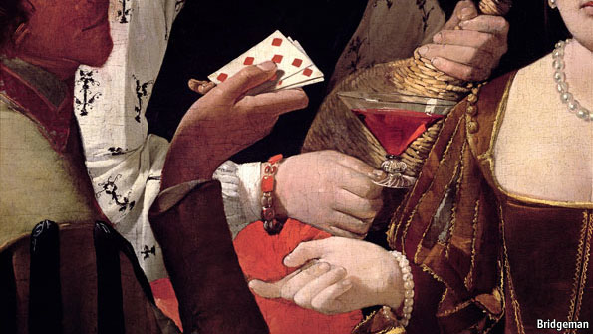
Spilleavhengighet har også økonomiske implikasjoner for samfunn og den enkelte
Georges de la Tour:” Jukset med ruter ess”, 1635

Slide 6
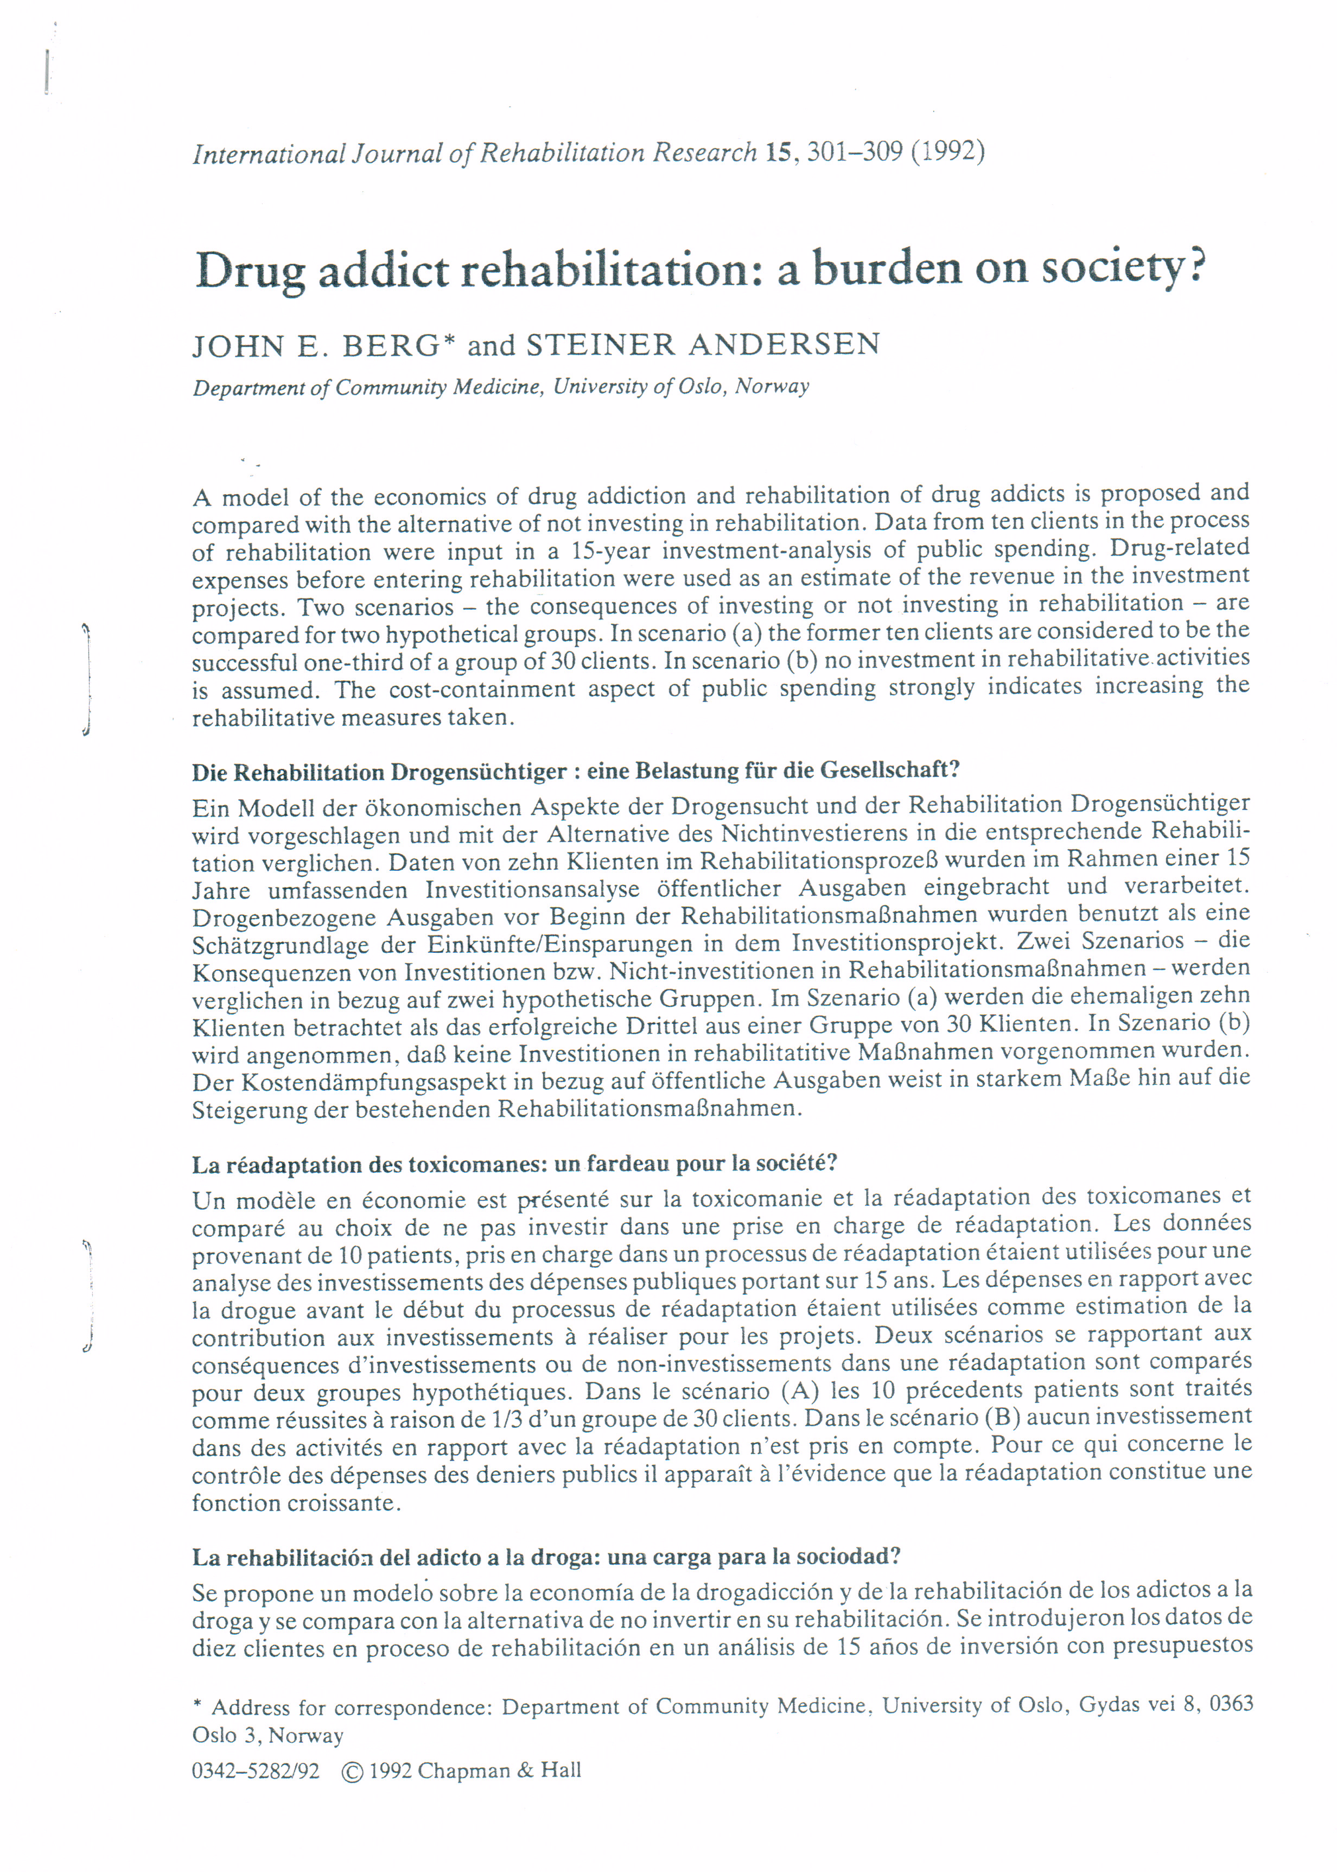

Slide 7
Rehabilitering – en byrde ?
Medisinsk behandling er ofte lett å begrunne
  Sykdommen eller skaden er lett å se
  Vi har klare og avgrensede behandlingsmuligheter
  Eks. : Brukket ben eller magesår
Rehabilitering er et prosjekt med usikkerhet
  Prosjektet og modellen belyser dette samfunnsøkonomisk
  Usikkerheten drøftes og tas med i beregningene
  Uenighet om hvor vi skal
  Uenighet om når målet er nådd

Slide 8
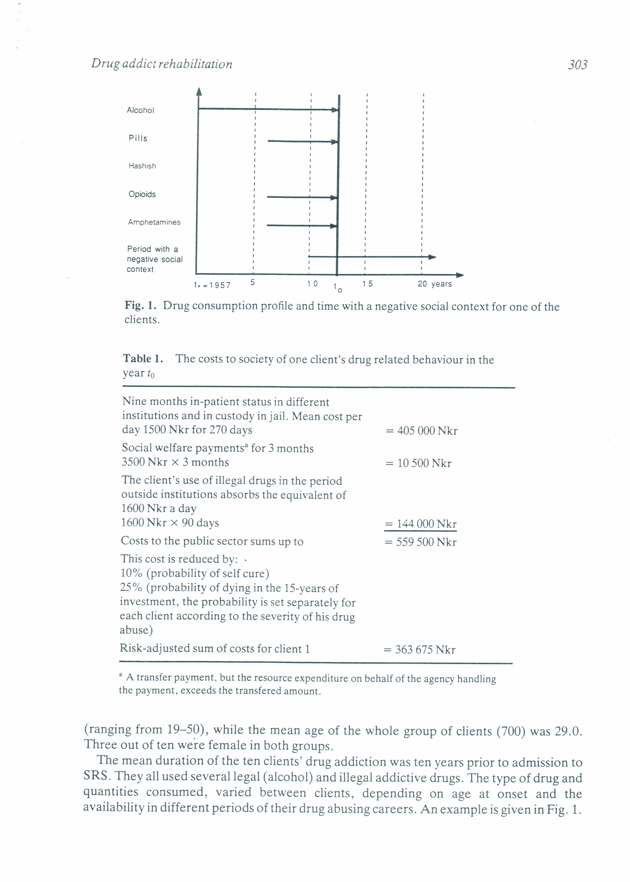
.
Tidsprofilen for misbruket

Slide 9
.
Samfunnets kostnader - 1 klients misbruksrelaterte atferd i år t_{o}

Slide 10
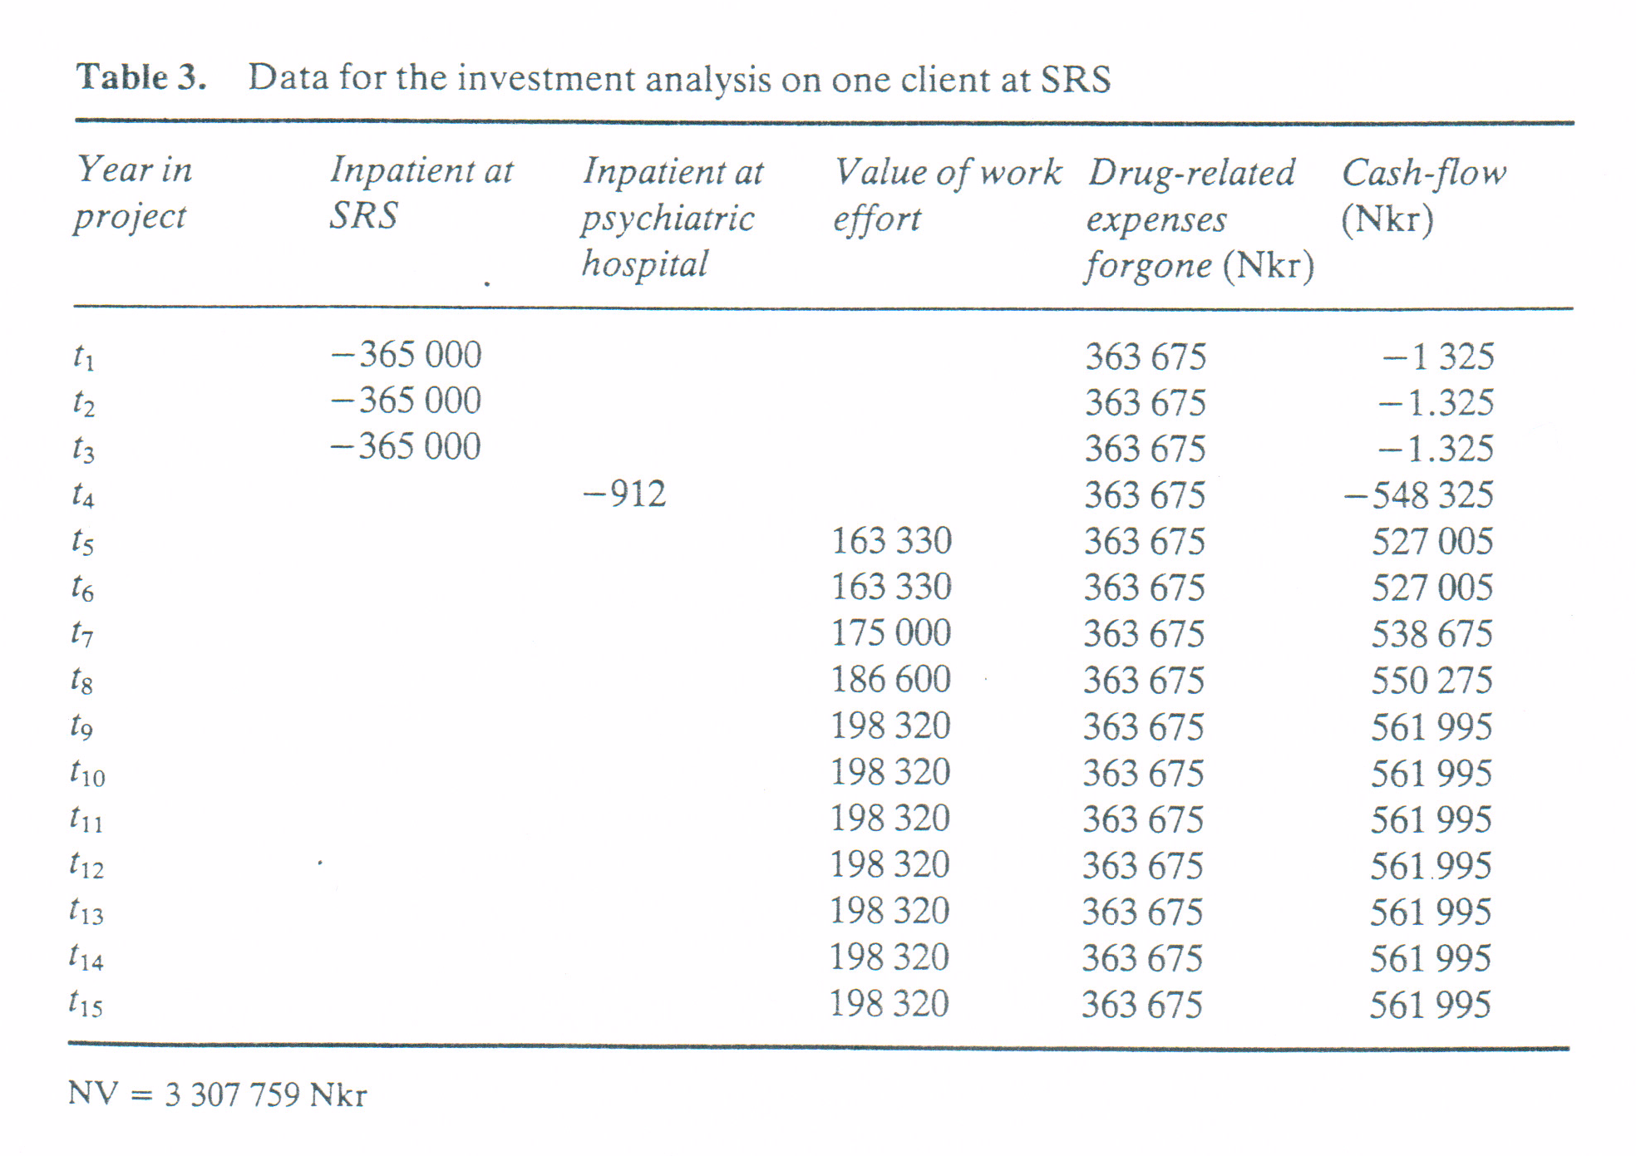
.
Investeringsanalysen for en klient ved SRS

Slide 11
Inntekts- og kostnadsflyten
Nåverdien av investeringen i alle klientene ble:
Totalt for 10 klienter 44,8 mill kr
14 mill kr ble investert i klientene over 15 år

Slide 12
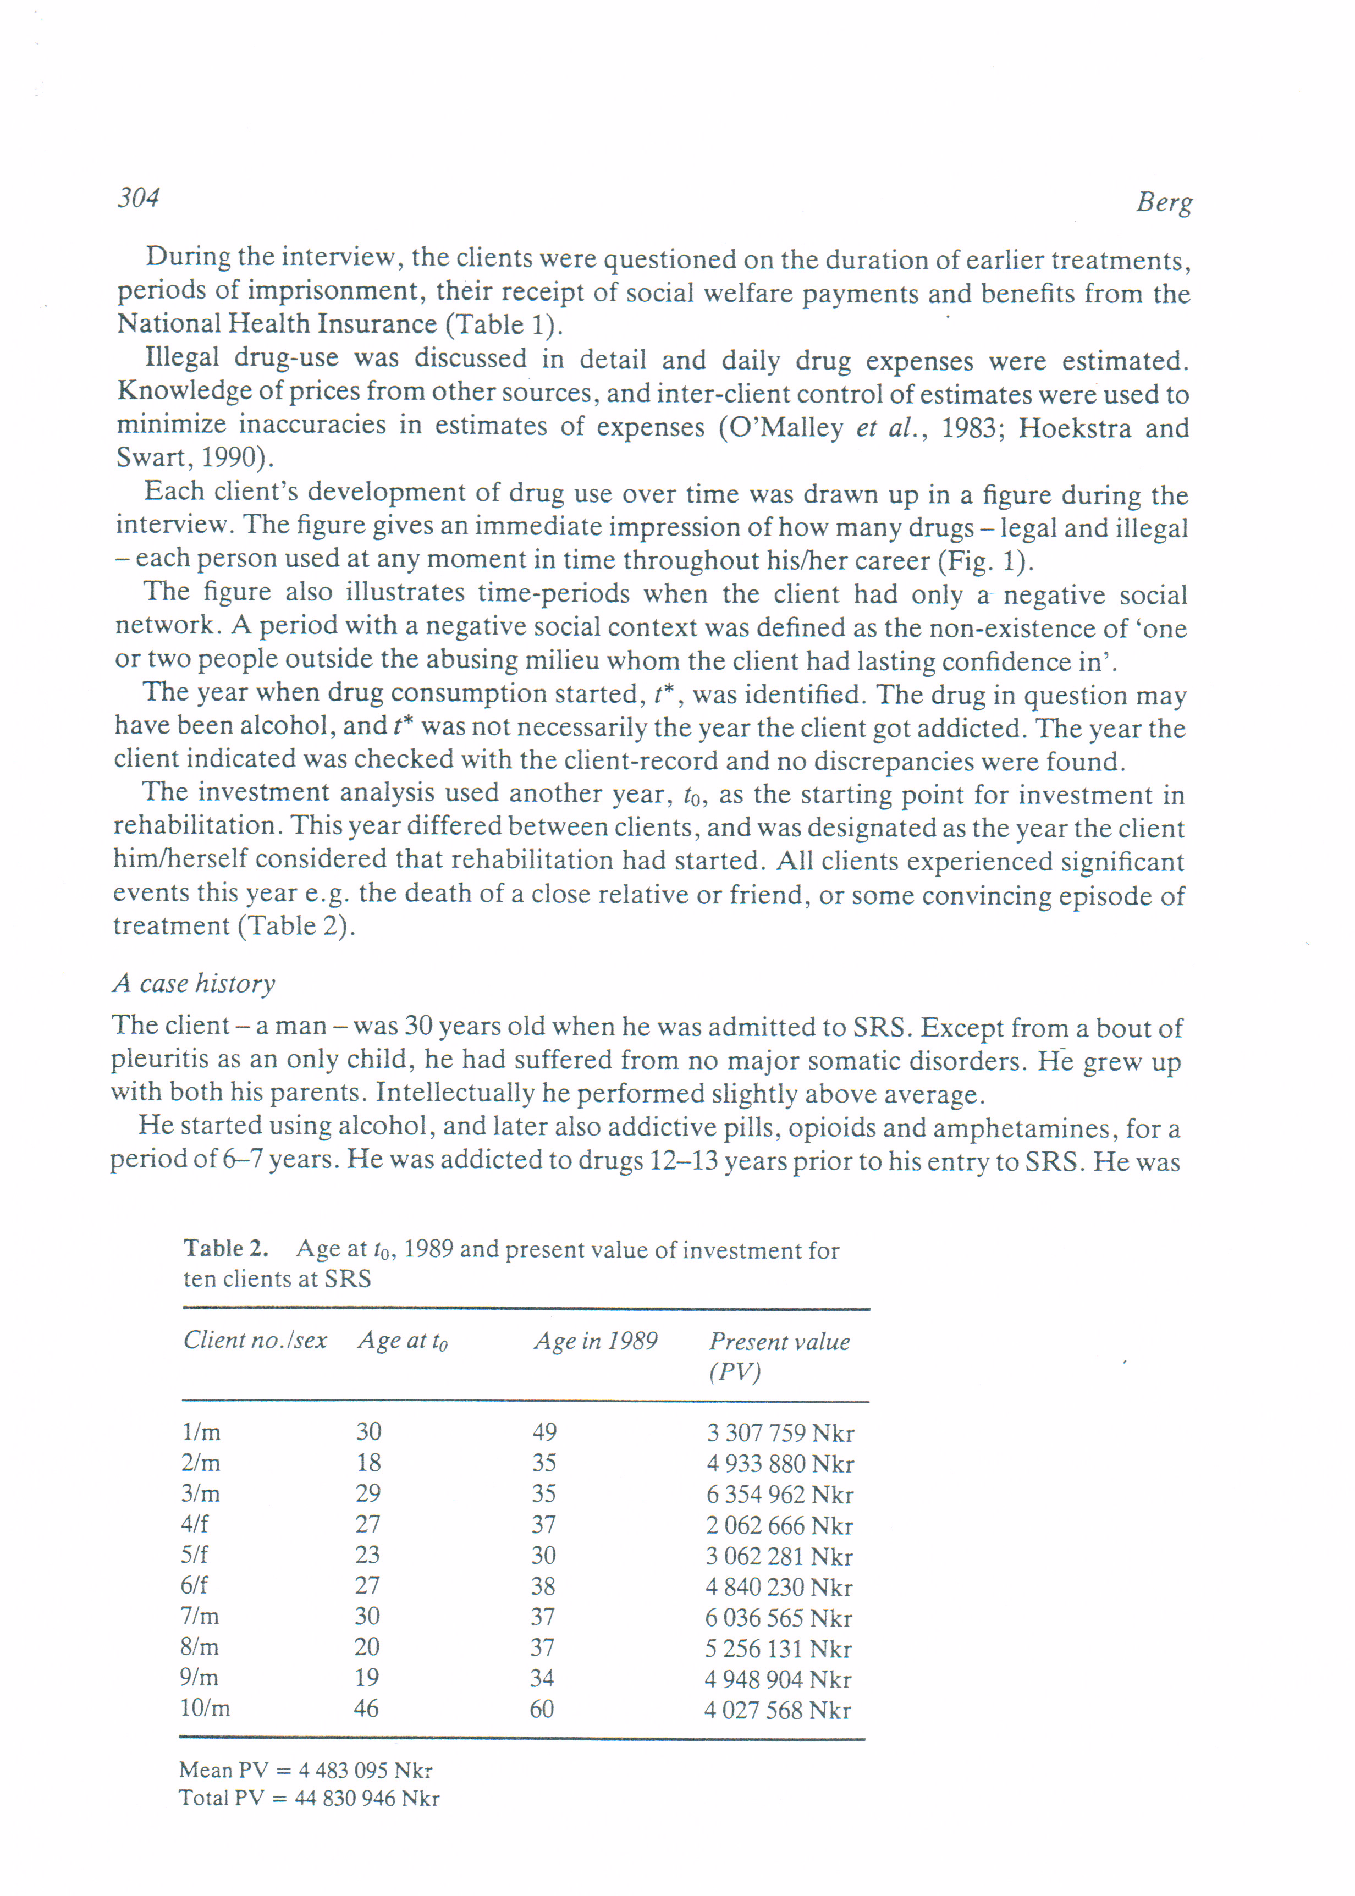
.
Nåverdien av investeringen i klientene

Slide 13
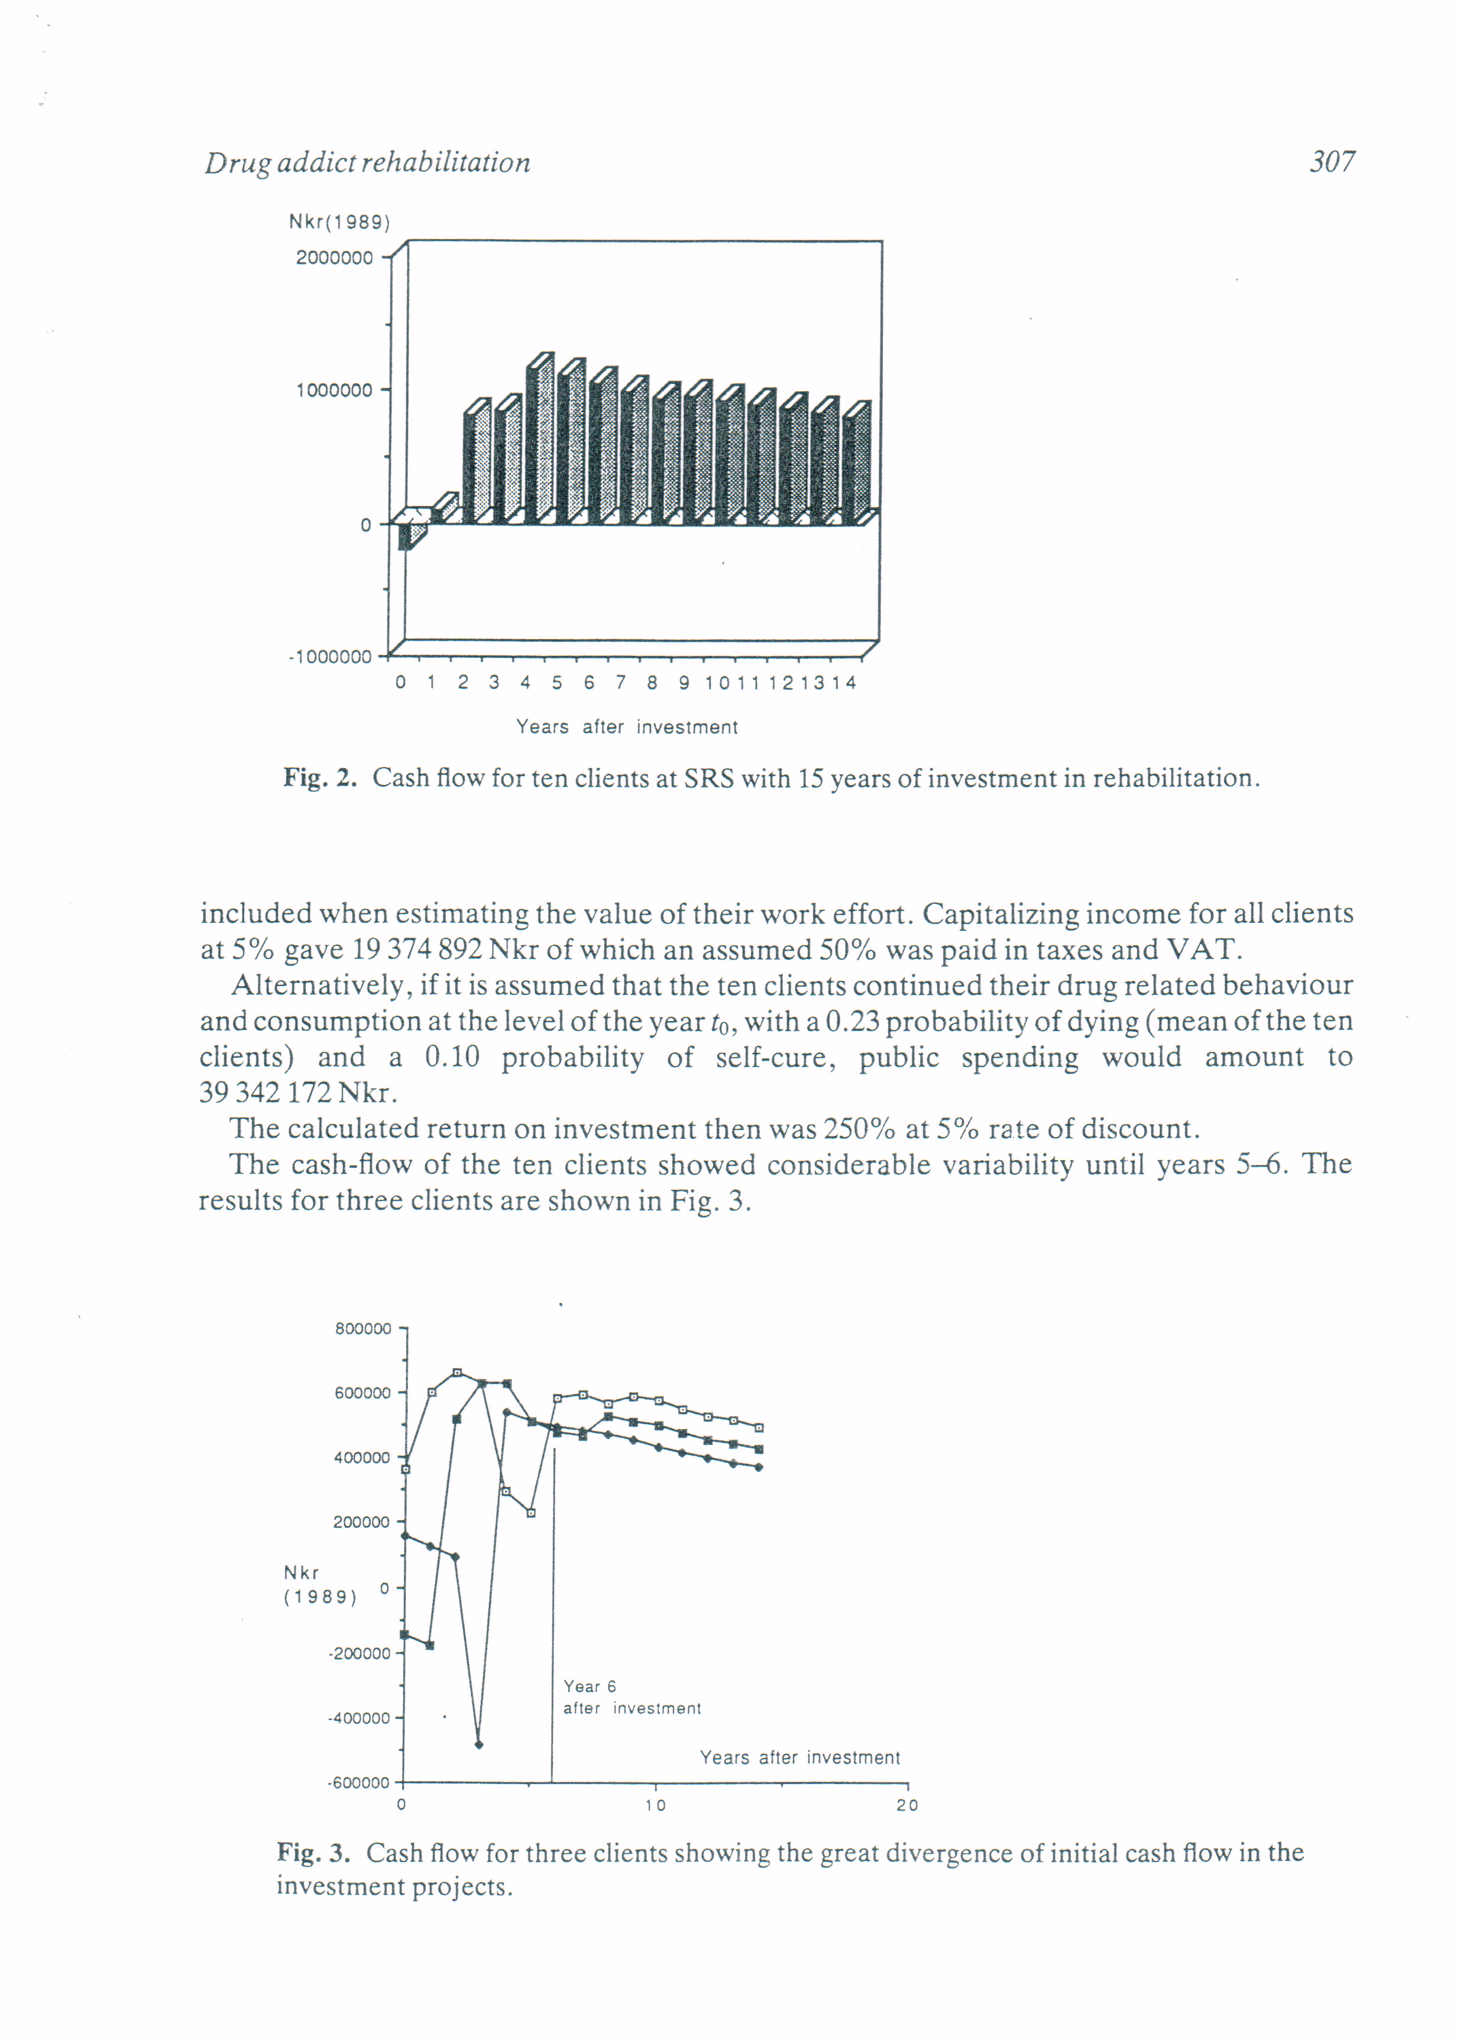
.
Pengestrømmen knyttet til de 10 klientene på SRS

Slide 14
.
Pengestrømmen knyttet til 3 av klientene.
Viser den store variasjonen

Slide 15
Hva om man ikke gjør noe?
1) Anta 30 klienter. De påfører samfunnet utgifter over 15 år
Selv om startinvesteringen settes i banken, koster de 30 samfunnet 114 mill kr over 15 år
2) Anta 30 klienter der 10 har en utvikling som de studerte
De 20 andre påfører samfunnet kostnader
10 av dem dør i løpet av de 15 årene

Slide 16
Hva om man ikke gjør noe?
Alternativ 1)
Offentlig utgift 114 mill kr
Alternativ 2)
De 20 påfører kostnader på 92,5 mill kr
De 10 reduserer offentlige utgifter med 30 mill kr
Differensen 11 mill kr er reduserte offentlige utgifter ved at 10 av 30 blir rehabilitert

Slide 17
Avkastningen
For de 10 som rehabiliteres er avkastningen på investeringen over 15 år
250% ved 5% kalkulasjonsrente
Beregningene er gjort med svært strenge antakelser
  33% dør
  10% selvhelbredes
  Pengene som skulle gått til rehab settes i banken
  Somatiske helseutgifter er ikke tatt med

Slide 18
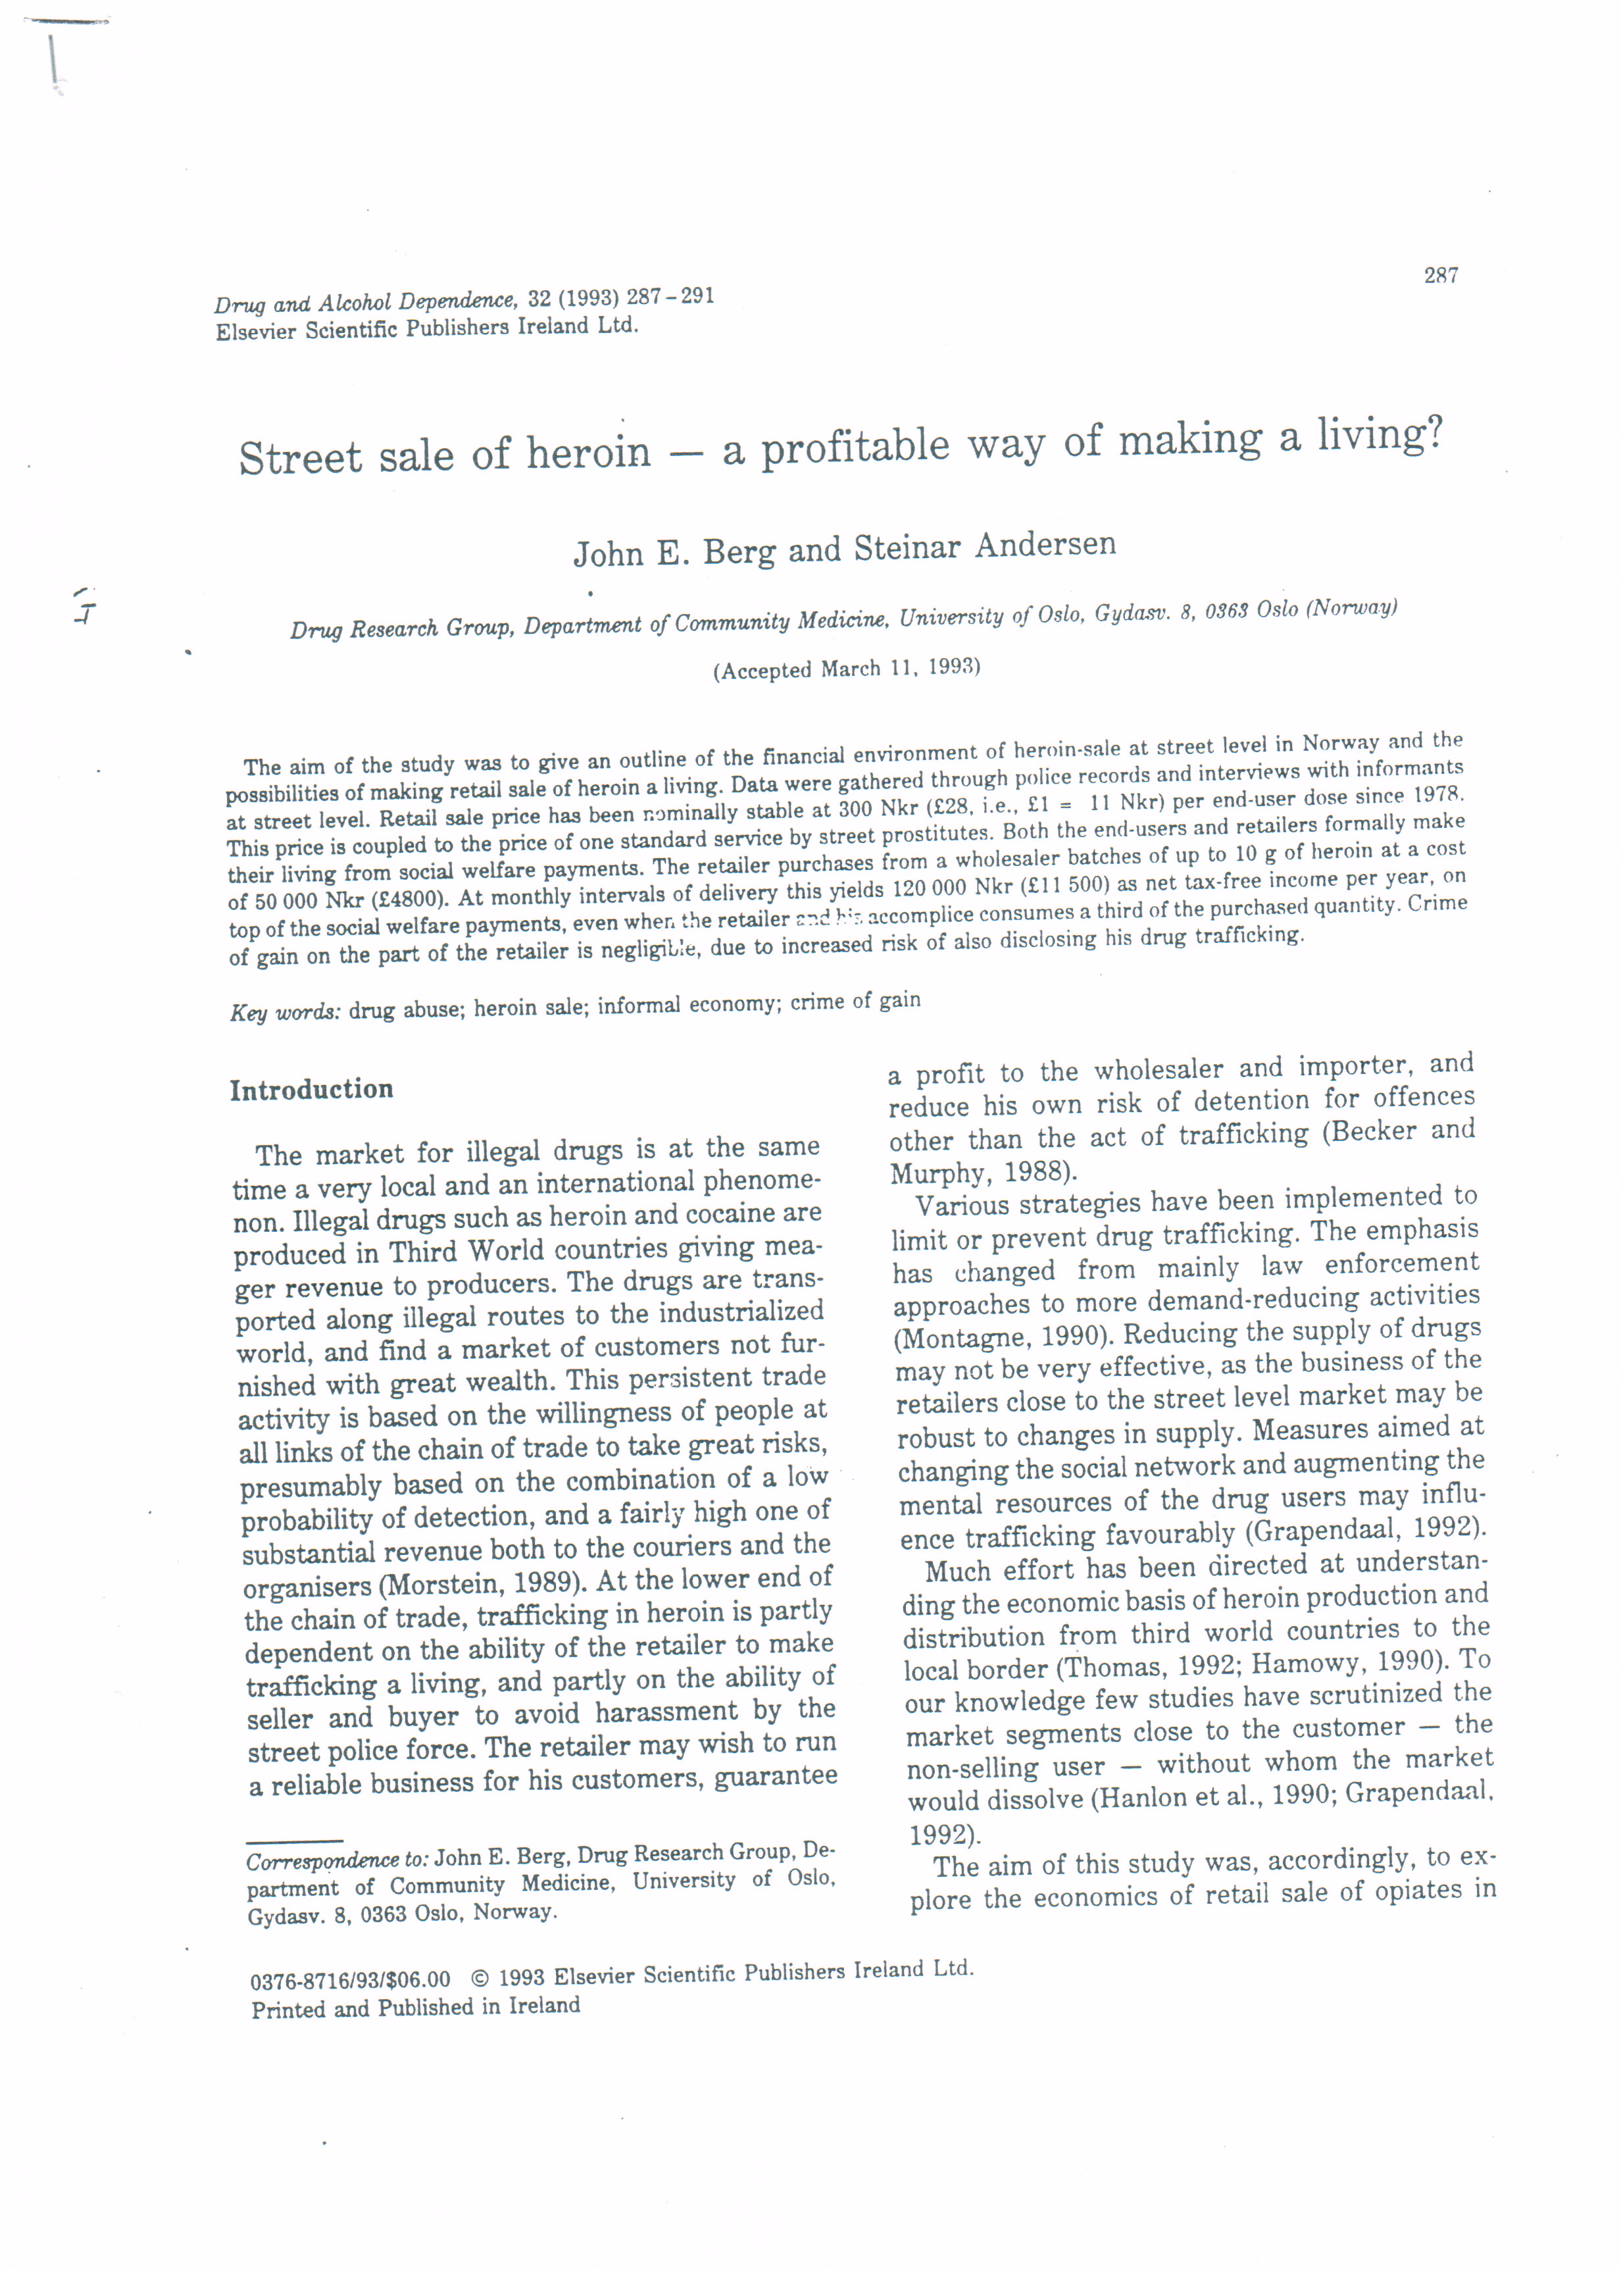
.
Hvorfor har folk råd til å fortsette med rusmisbruk?
I 1993 var prisen på en gatedose heroin 300kr
Innkjøp for pusheren kostet ca 50000kr for 10g heroin
Heroinen deles opp og selges til sluttbrukere
Prisene den gang gav en årlig nettoinntekt(ingen skatt!)
120000kr
I tillegg mottar pusheren sosialstøtte da han jo ikke
”arbeider” og ikke klarer seg
Inntektsnivået var høyere enn for en industriarbeider
Nedsiden er selvsagt risikoen for å bli tatt av politiet

Slide 19
Hva kan beregningene brukes til i dag?
Sammenligne med samfunnsøkonomien ved dagens vanligste behandling av opiatmisbruk gjennom LAR-systemet
Beregningene viser at det lønner seg å bruke tid og penger på (re)habilitering av utsatte grupper
Rehabilitering tar tid, her 5-6 år før avkastningen kommer
Passiv behandling er ofte et sidespor
  Min yrkesgruppe er der en stor synder

Slide 20
(Re)habiliterings- eller (be)handlingsfokus
Antonovsky Sense of coherence modell
”FRISK
DEL”
”SYK
DEL”

Slide 21

Mer kunnskap !
En grei, men noe teknisk bok fra 2006
Forfatter er professor i helseøkonomi ved UiTø
Forklarer grunnlags-begreper om effektivitet, kostnad effekt analyse og måling av helseforbedringer

Slide 22
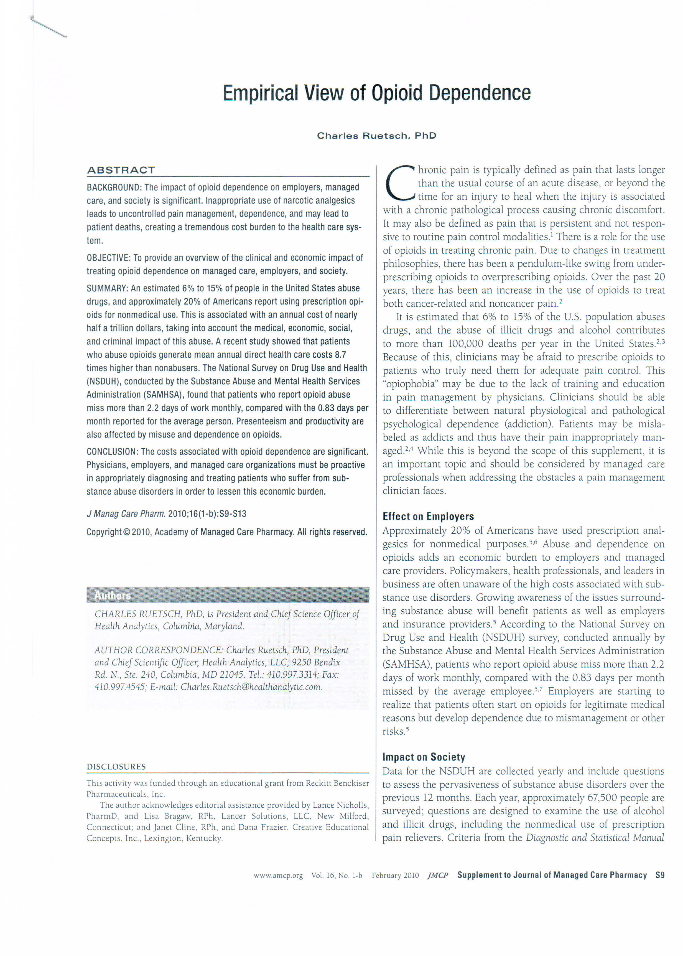
Hva koster opiat- misbruk i USA i 2010?
Charles Ruetsch 2010
J Manag Care Pharm;16:S9-13
6-15% misbruker stoffer
20% misbruker opiatpiller
Personer som misbruker
opiater koster 8,7 ganger så
mye i helseutgifter som ikke-
Misbrukerne
Opioidmisbruk fører til 2,2 dager
fravær per måned
mens 0,8 dager er snittet for
andre

Slide 23
Medisinske følgekostnader av misbruk av piller
White og medarbeidere 2005 J Man Care Pharm 11;6:469-79
Del av bakgrunnsmaterialet til Strassels
Registerundersøkelse av data fra 2 millioner forsikrede hos 16 større arbeidsgivere
Årlige direkte helseutgifter var $15884 for misbrukerne
$1830 for ikke – misbrukere
5 ganger høyere kostnader også for andre medikamenter

Slide 24
Hvor mange misbruker medikamenter med opiater i USA?
Strassels 2009 J Man Care Pharmacy;15;7:556-62
I 2006 rapporterte 5,2 millioner at de brukte analgetika i ikke – medisinske doser siste måned
Kostnaden var $ 8,6 milliarder
  Alle helsetjenester
  Arbeidsplasskostnader
  Kriminal- og politikostnader

Slide 25
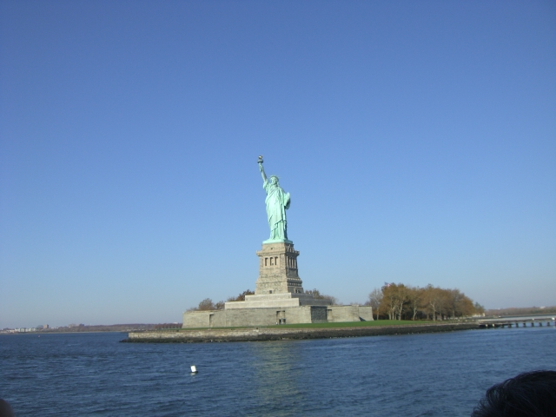
Takk for oppmerksomheten

